Slide 1
Экзамен в аспирантуру. Прохождение критической энергии
Студент: Колокольчиков Сергей Дмитриевич ИЯИ РАН, МФТИ Научный руководитель: Сеничев Юрий Валерьевич ИЯИ РАН Москва, 6 сентября 2021 год.
06/09/2021
1

Slide 2
Содержание
Критическая энергия
Нестабильности при её переходе
Повышение критической энергии
Коррекция хроматичности
06/09/2021
2
2

Slide 3
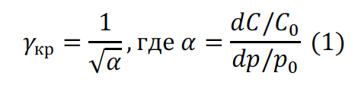
Критическая энергия
Увеличение энергии в ускорители приводит к:
Увеличению скорости частиц
Увеличению длины траекторий частиц
Отношение между энергией пучка при переходе к энергии покоя –
Зависит только от магнитооптической структуры и геометрии ускорителя.
06/09/2021
3
3

Slide 4
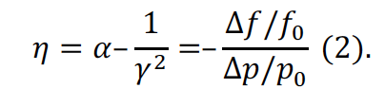

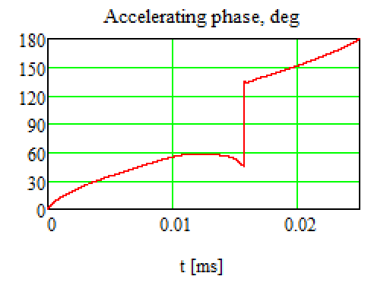


Slip-factor
Переход через критическую энергию изменяет знак $η$ slip-factor (отношение разброса частиц к разбросу по импульсам)
Частота синхротрона пропорциональна slip-factor и косинусу фазы синхротронной частицы
фаза синхронной частицы изменяется с
на
для сохранения стабильности продольного движения пучка.
06/09/2021
4
4

Slide 5
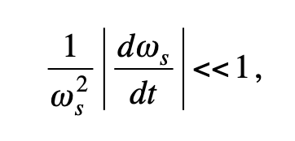
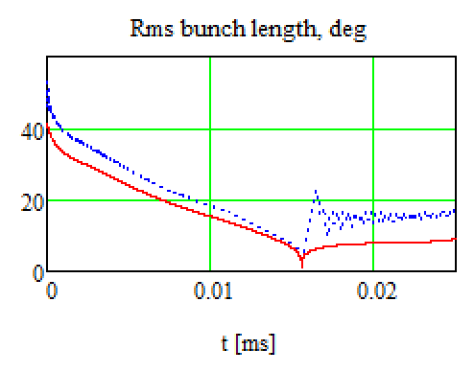
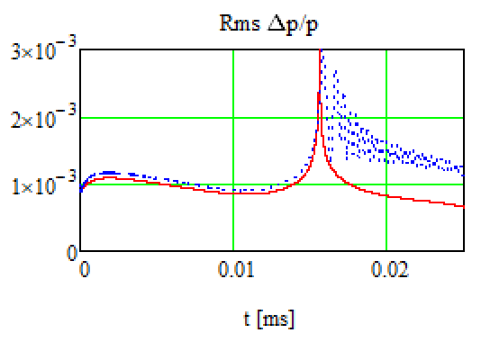
Неадиабатичность
Более того, перестает соблюдаться условие адиабатичности
Физический смысл – частицы не успевают за изменением области устойчивости
06/09/2021
5
5

Slide 6
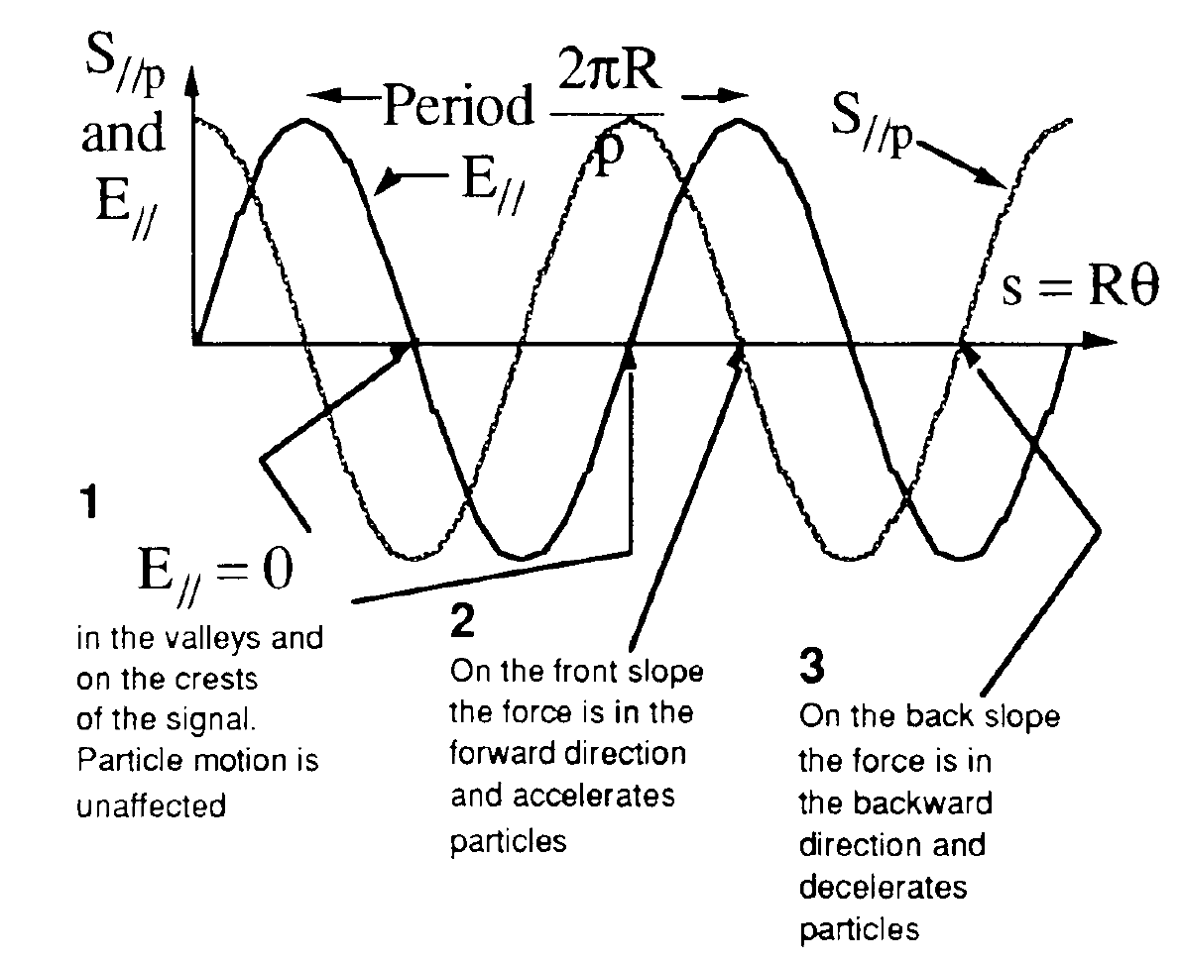
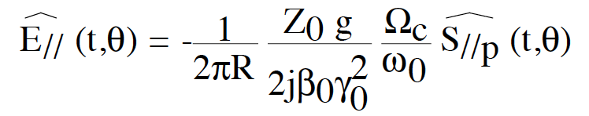
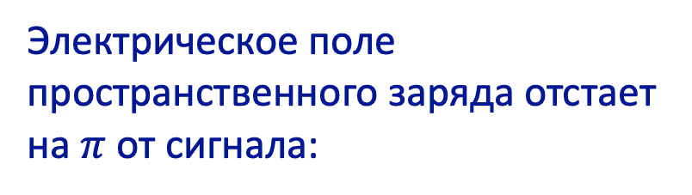
Эффект пространственного заряда (SC)
Электрическое поле пространственного заряда отстает на $π$ от сигнала:
Выше энергии перехода SC делает пучок нестабильным. Частицы с более высокой энергией движутся в машине медленнее
06/09/2021
6
6

Slide 7
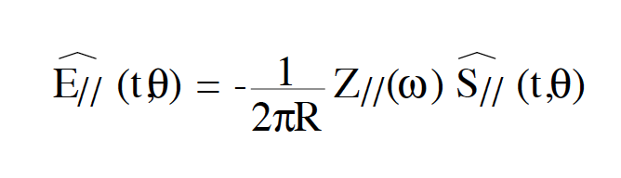
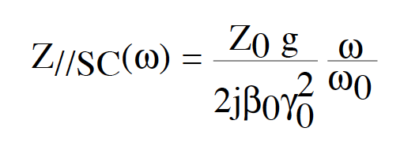
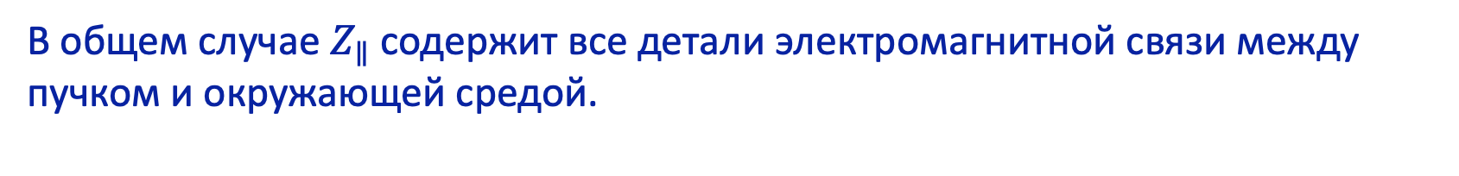
Учет импедансов
В общем случае $Z_{∥}$ содержит все детали электромагнитной связи между пучком и окружающей средой.
В частности импеданс пространственного заряда:
06/09/2021
7
7

Slide 8
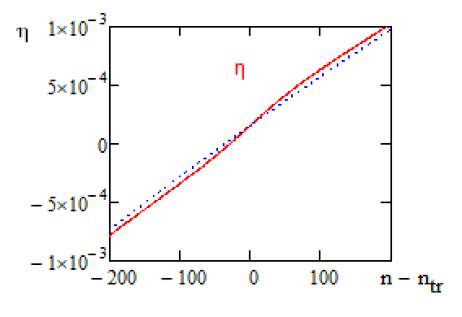
Прохождение через критическую энегию
До перехода длина сгустка изменяется плавно и роста продольного эмиттанса не происходит, однако при переходе через критическую энергию происходит скачок и мгновенное увеличение эмиттанса.
06/09/2021
8
8

Slide 9
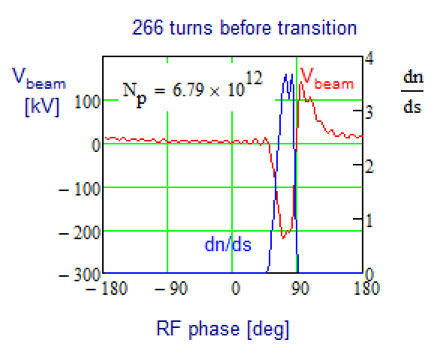
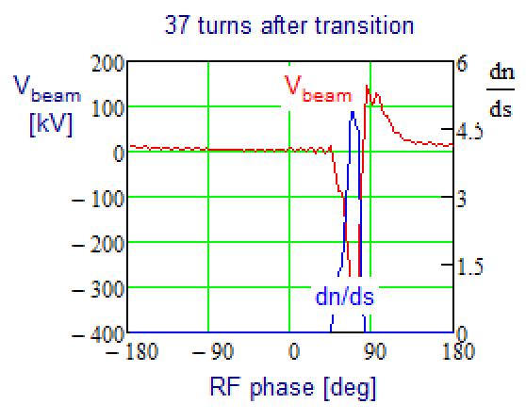
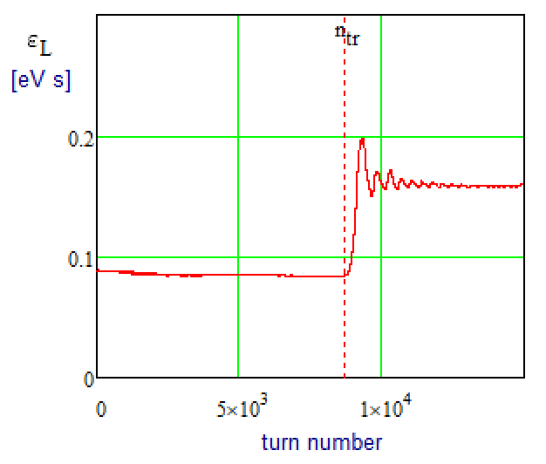
Прохождение через критическую энегию
Пучок сжимается вблизи энергии перехода, там самым генерируя большое напряжение, которое сильно влияет на фазовый портрет пучка. Этот эффект значительно усиливается отсутствием синхтротного движения вблизи перехода.
06/09/2021
9
9

Slide 10
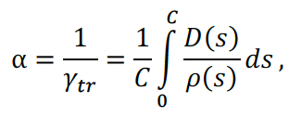


Повышение критической энергии
Коэффициент расширения орбиты (Momentum Compaction Factor)
Уравнение для дисперсионной функции с бипериодической переменной фокусировкой
градиент магнитооптических линз
суперпериодическая модуляция градиента
06/09/2021
10
10

Slide 11




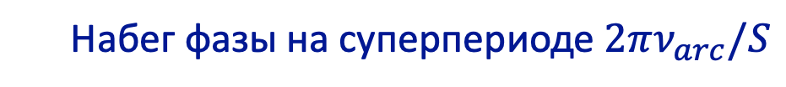
Модуляция градиентов и кривизны
Выражение MCF для совместной модуляции градиентов и кривизны орбиты
Таким образом, чтобы дисперсия на прямом участке = 0, в арке, состоящей из S суперпериодов, то набег фазы радиальных колебаний должен быть кратен 2$π$
$$⇓$$
Набег фазы на суперпериоде $2πν_{arc}/S$
$$ν_{arc}−S=−1$$
$$→$$
06/09/2021
11
11

Slide 12
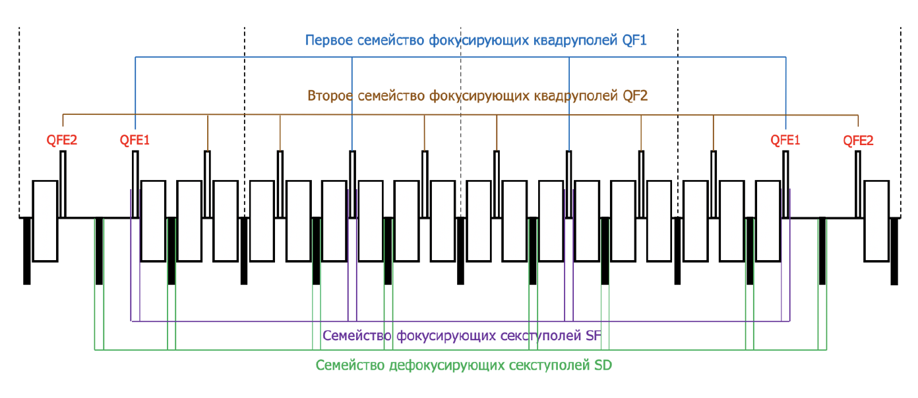
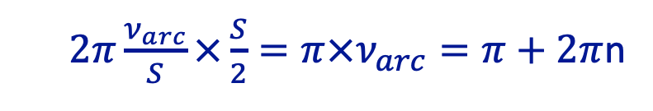
Набег фазы
Частота бетатронных колебаний принимается нечетными числом (количество суперпериодов чётно). Набег фазы на суперпериоде на половине суперпериода
$2π\frac{ν_{arc}}{S}×\frac{S}{2}=π×ν_{arc}=π+2π$n
Таким образом, возможна взаимная компенсация секступольных нелинейных эффектов
06/09/2021
12
12

Slide 13
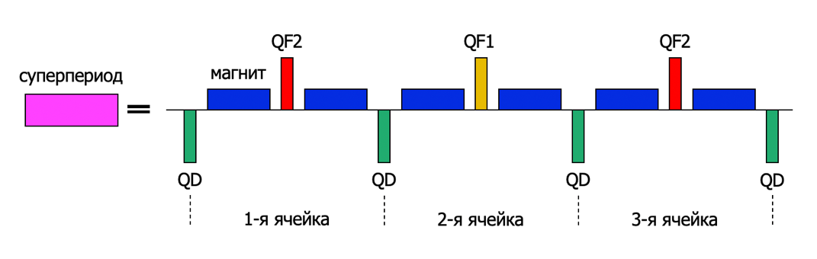
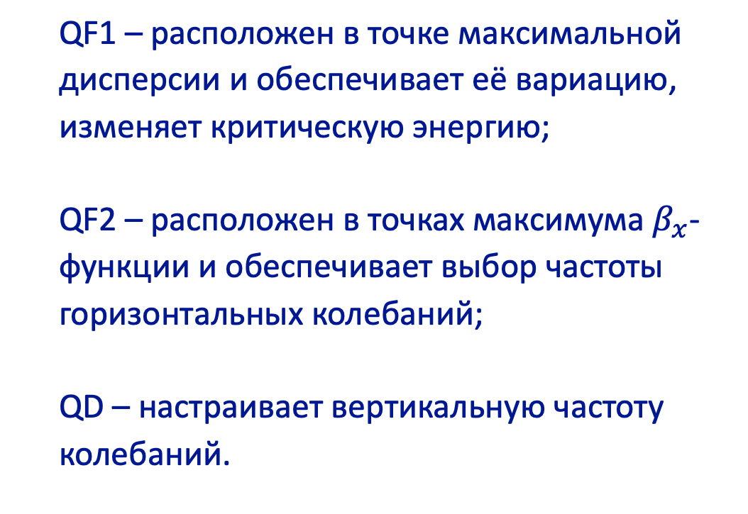
Контролируемая структура
QF1 – расположен в точке максимальной дисперсии и обеспечивает её вариацию, изменяет критическую энергию; QF2 – расположен в точках максимума $β_{x}$-функции и обеспечивает выбор частоты горизонтальных колебаний; QD – настраивает вертикальную частоту колебаний.
06/09/2021
13
13

Slide 14
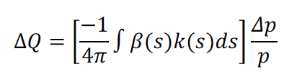
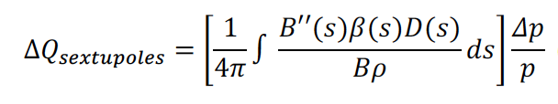
Коррекция хроматичности
Естественная хроматичность возникает из-за того, что сила фокусировки квадруполей зависит от импульса
Для её коррекции используются секступоли фокусирующие и дефокусирующие
Секступоли вносят значительный вклад в нелинейное движение и тем самым определяют динамическую апертуру ускорителя.
06/09/2021
14
14

